Slide 1



Gradska Četvrt Trešnjevka - sjever: procjena potresnog rizika
MARTA ŠAVOR NOVAK, JOSIP ATALIĆ, MARIO UROŠ, MAJA BANIČEK, NIKA RAKAS, IVAN KOSALEC

Slide 2
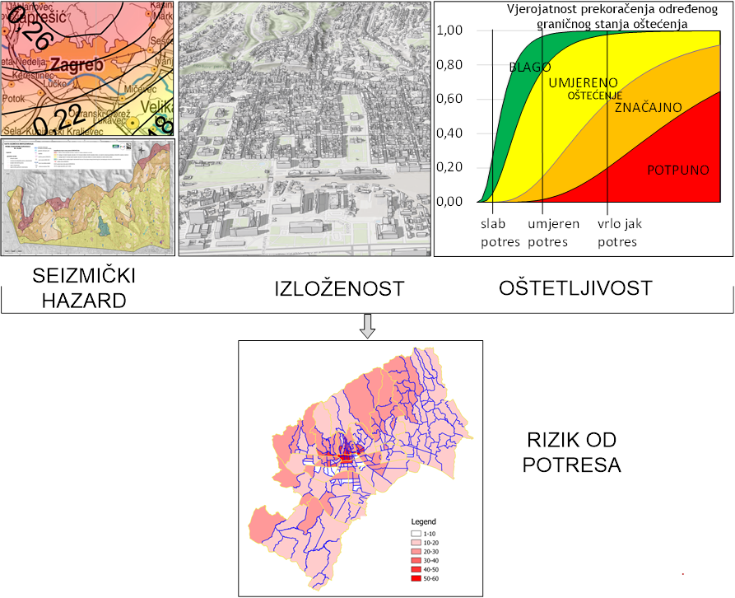
Uvod
Elementi rizika od potresa

Slide 3
Uvod
Elementi rizika od potresa

Slide 4
Uvod
Seizmički hazard (potresna opasnost)
  obuhvaća potencijalno razorne učinke potresa (primjerice podrhtavanje tla, likvefakcija, odroni, tsunami i slično) na promatranoj lokaciji

Slide 5
Uvod
Elementi rizika od potresa

Slide 6
Uvod
Seizmički hazard (potresna opasnost)
  obuhvaća potencijalno razorne učinke potresa (primjerice podrhtavanje tla, likvefakcija, odroni, tsunami i slično) na promatranoj lokaciji
Izloženost
  razmjer ljudske aktivnosti (primjerice prisutnost građevina) u područjima izloženim seizmičkom hazardu
  najvažniji dio podataka o izloženosti - postojeće zgrade (fond)
  zgrada se uobičajeno opisuje odabranom taksonomijom pomoću koje se pojedine značajke (primjerice, godina izgradnje, materijal, konstrukcijski sustav, katnost, i drugo), obuhvaćaju na ujednačen način, tako da se može provesti jednoznačna klasifikacija
  financijska vrijednost zamjene fonda zgrada
  broj stanovnika

Slide 7
Uvod
Elementi rizika od potresa

Slide 8
Uvod
Seizmički hazard (potresna opasnost)
  obuhvaća potencijalno razorne učinke potresa (npr. podrhtavanje tla, likvefakcija, odroni, tsunami i slično) na promatranoj lokaciji
Izloženost
  razmjer ljudske aktivnosti (primjerice prisutnost građevina) u područjima izloženim seizmičkom hazardu
  najvažniji dio podataka o izloženosti - postojeće zgrade (fond)
  zgrada se uobičajeno opisuje odabranom taksonomijom pomoću koje se pojedine značajke (primjerice, godina izgradnje, materijal, konstrukcijski sustav, katnost, i drugo), obuhvaćaju na ujednačen način, tako da se može provesti jednoznačna klasifikacija
  financijska vrijednost zamjene fonda zgrada
  broj stanovnika
Oštetljivost (fizička)
  podložnost izloženih građevina učincima potresa (oštećenjima)
  opisuje se najčešće krivuljama vjerojatnosti oštećenja i krivuljama oštetljivosti

Slide 9
Uvod
Elementi rizika od potresa

Slide 10
Prijedlog metodologije rizika od potresa
Cilj procjene rizika od potresa jest opisati negativne posljedice izazvane potresom i vjerojatnost njihove pojave za određenu razinu potresnog djelovanja
Pokazatelji rizika od potresa (negativne posljedice)
  Broj srušenih zgrada
  Žrtve
  Novčani gubici
  …
Koraci procjene rizika od potresa
  identifikacija rizika
  analiza rizika
  vrednovanje rizika
  odgovor na rizik (u slučaju neprihvatljivosti rizika)

Slide 11
Prijedlog metodologije rizika od potresa
Prijedlog različitih razina procjena rizika od potresa
  ovisi o dostupnim podacima o elementima rizika

Slide 12
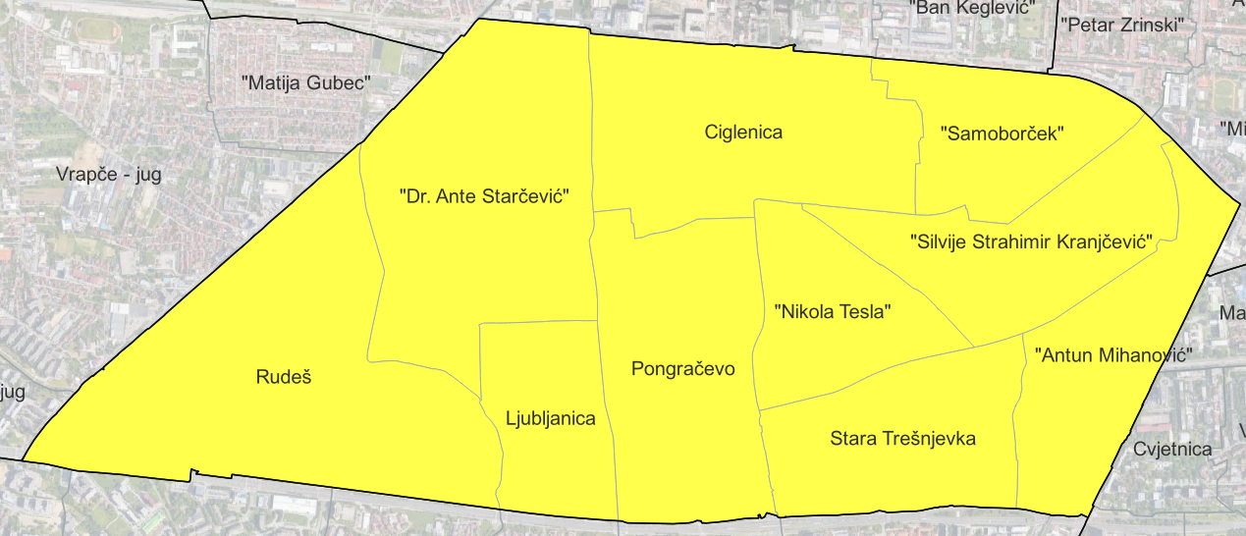
TESTNO PODRUČJE: uvod
Gradska četvrt Trešnjevka – sjever
  Površina oko 5.8 km²
  10 mjesnih odbora
  Broj stanovnika: oko 55.000
  Broj stambenih zgrada: oko 8.000

Slide 13
TESTNO PODRUČJE: potresna opasnost
korišten model potresne opasnosti Grada Zagreba razvijen u sklopu ovog projekta (Markušić i dr., 2023); programski paket Openquake
  katalog potresa
  11 seizmičkih izvora unutar epicentralnih udaljenosti od 200 km na temelju Hrvatskog kataloga potresa (Croatian Earthquake Catalogue, CEC2021),
    definirani potrebni statistički parametri seizmičnosti
    zadano nekoliko karakterističnih žarišnih mehanizama s različitim težinskim faktorima kako bi se uzela u obzir epistemička nepouzdanost
  odabrano 6 atenuacijskih jednadžbi za predviđanje gibanja tla, kojima su također pridijeljeni težinski faktori kako bi se kreiralo logičko stablo

Slide 14
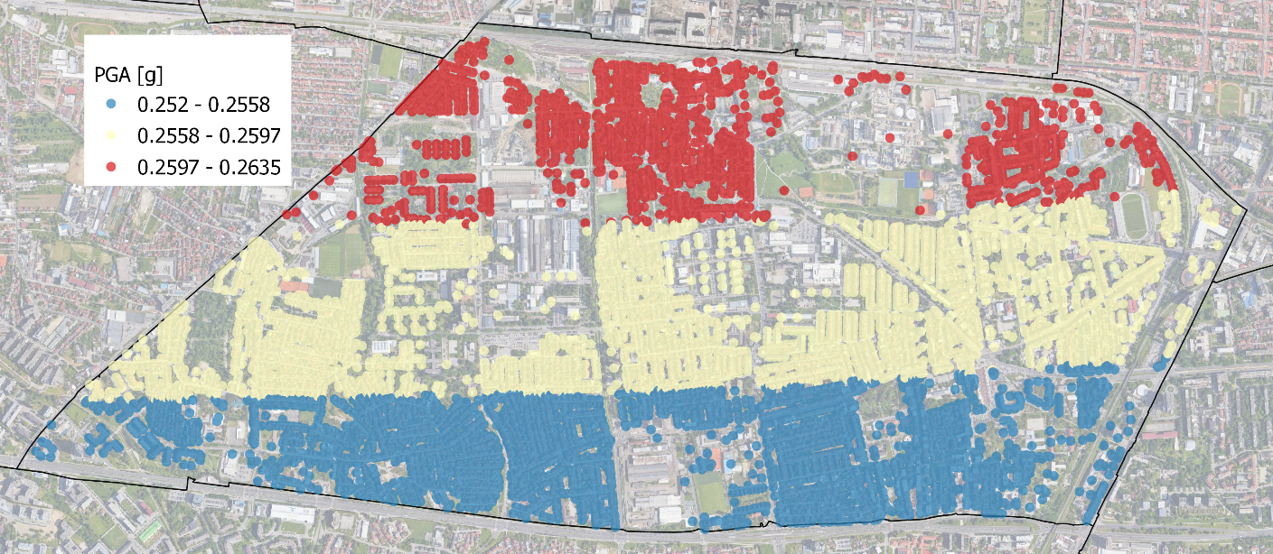
TESTNO PODRUČJE: potresna opasnost
Vršno ubrzanje tla na osnovnoj stijeni (PGA) [g]

Slide 15
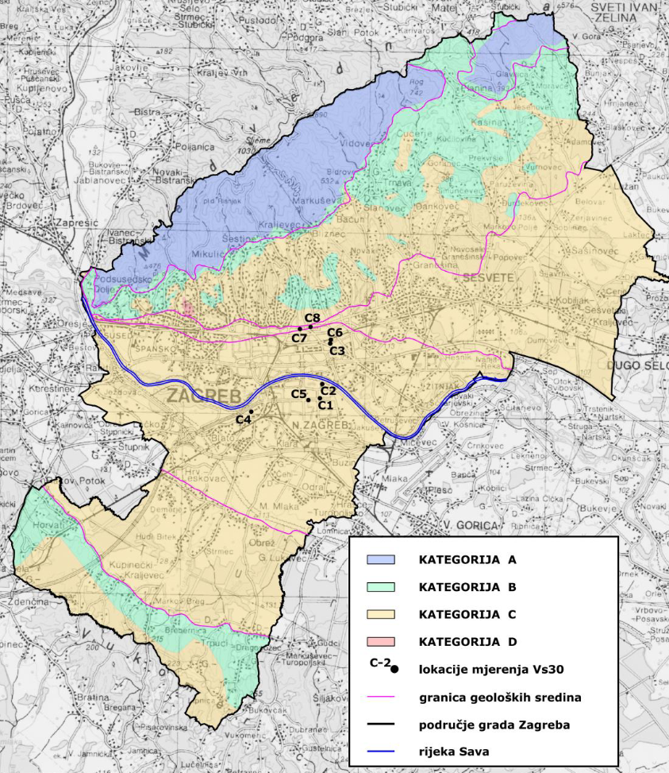
TESTNO PODRUČJE: potresna opasnost
Utjecaj tla – postojeća istraživanja sistematizirana u elaboratima (Bačić i dr., 2023; Podolszki i Terzić, 2023)
Kategorizacija tla prema EC8 (Bačić i dr., 2023)

Slide 16
TESTNO PODRUČJE: potresna opasnost
Generirani su nizovi stohastičkih događaja, svaki trajanja od jedne godine, a ukupno za razdoblje seizmičnosti od 50.000 godina prema (Silva, 2018) i pripadajuća polja gibanja tla
Mjere intenziteta - vršno ubrzanje tla (PGA), spektralna ubrzanja za periode od 0,3 s, 0,6 s i 1,0 s (o njima ovise krivulje vjerojatnosti oštećenja i krivulje oštetljivosti)

Slide 17
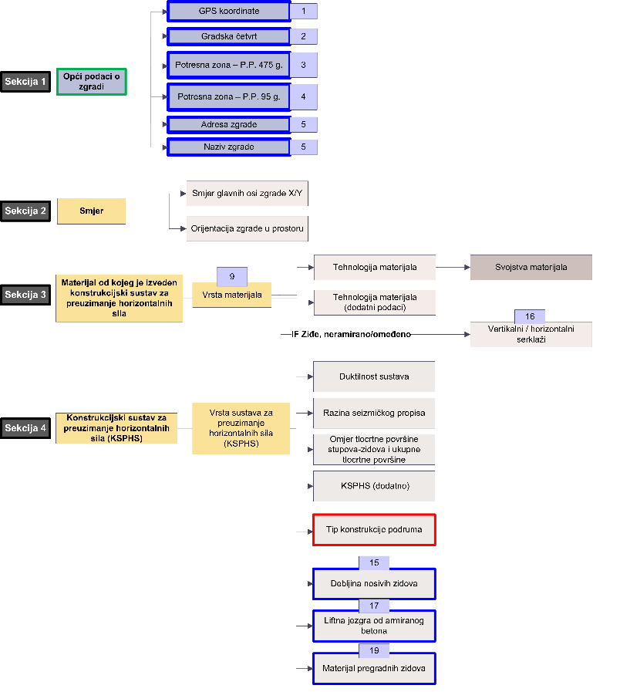
TESTNO PODRUČJE: izloženost
Baza podataka

Slide 18
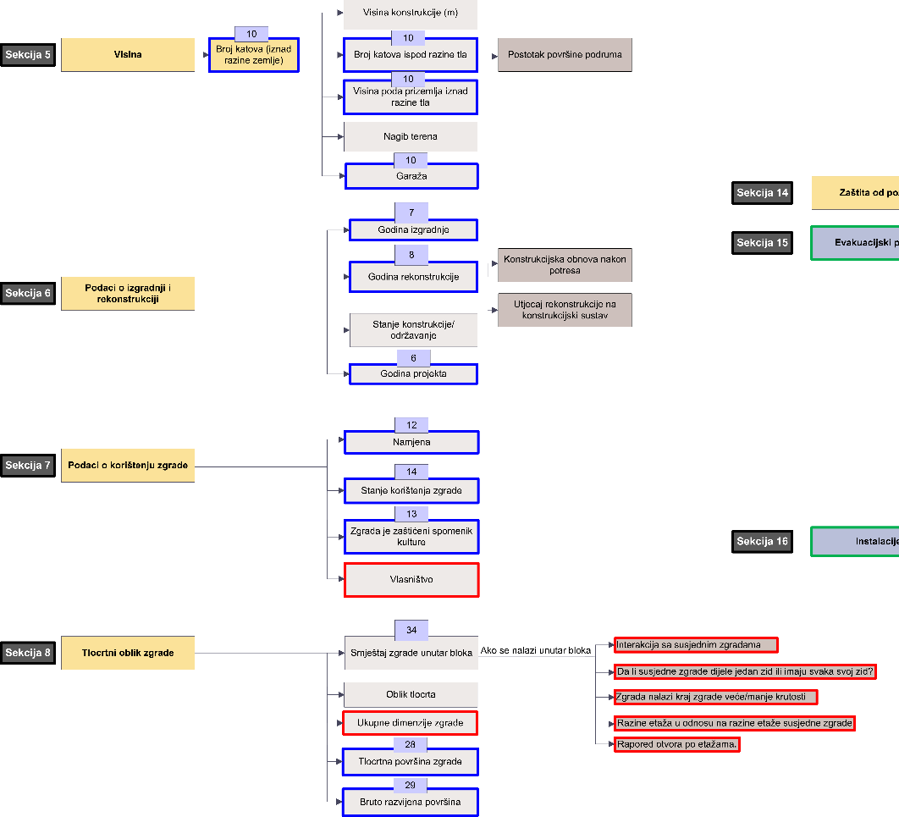
TESTNO PODRUČJE: izloženost
Baza podataka

Slide 19
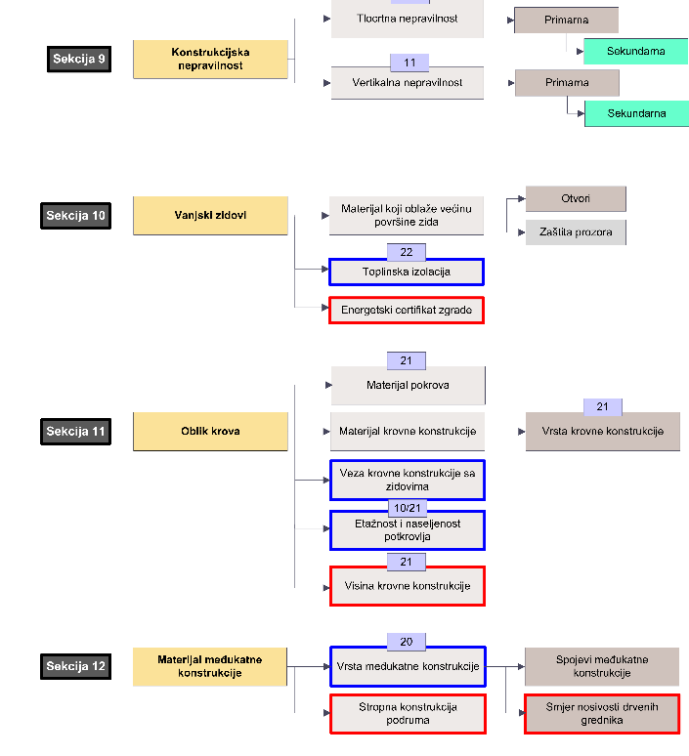
TESTNO PODRUČJE: izloženost
Baza podataka

Slide 20
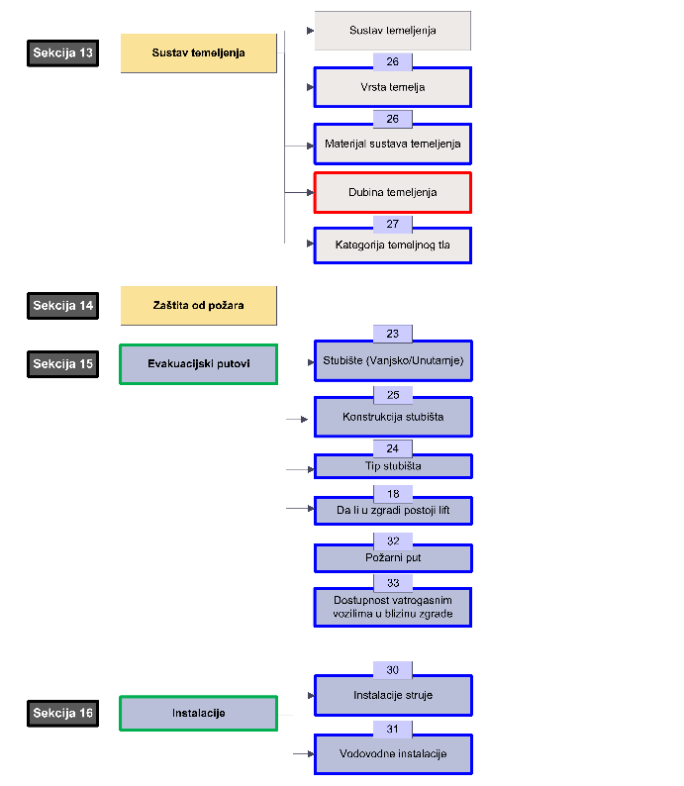
TESTNO PODRUČJE: izloženost
Baza podataka

Slide 21
TESTNO PODRUČJE: izloženost
Najvažniji atributi za procjenu potresnog rizika
  Materijal konstrukcijskog sustava za preuzimanje bočnih sila
  Tip konstrukcijskog sustava za preuzimanje bočnih sila
  Duktilnost konstrukcijskog sustava za preuzimanje bočnih sila
  Razina seizmičkih propisa po kojoj je zgrada izgrađena
  Period izgradnje
  Broj katova iznad tla
  Položaj u bloku
  Interakcija sa susjednim građevinama
  Oblik tlocrta
  Konstrukcijske nepravilnosti u tlocrtu
  Konstrukcijske nepravilnosti po visini
  Materijal krovne konstrukcije
  Vrsta krovne konstrukcije
  Materijal međukatne konstrukcije
  Vrsta međukatne konstrukcije
  Materijal temeljne konstrukcije
  Vrsta temeljne konstrukcije
  Namjena
  Površina u m²
  Broj korisnika
  Jedinični trošak zamjene zgrade u EUR/m²

Slide 22
TESTNO PODRUČJE: izloženost
Taksonomija zgrada – razvrstavanje u tipove
  svakoj zgradi se pridružuje oznaka prema njenim atributima u skladu s GEM taksonomijom (Silva i dr., 2018)
  primjerice, za jednu zgradu potpuna oznaka jest: MUR+CLBRS+MOL/LWAL+DNO+CDN/H:1/YBET:1919_1944/BP1+AOTB+PLFR/IR00+IRH00:IRHO+IRVRE:IV99/RSH6+RMT1+MRW+RWO2+RWCN/FW+FW2F+FWCN/FOSN+FOST+FMNA
  budući da ne postoje krivulje vjerojatnosti oštećenja i oštetljivosti za svaku pojedinu zgradu, slične zgrade se grupiraju po tipu (tzv. mapiranje)
  npr. sve zidane zgrade od običnog ziđa, izgrađene prije donošenja seizmičkih propisa (bez duktilnosti), s dva kata iznad tla su jedan tip, oznake MUR+CLBRS/LWAL+DNO/H2

Slide 23
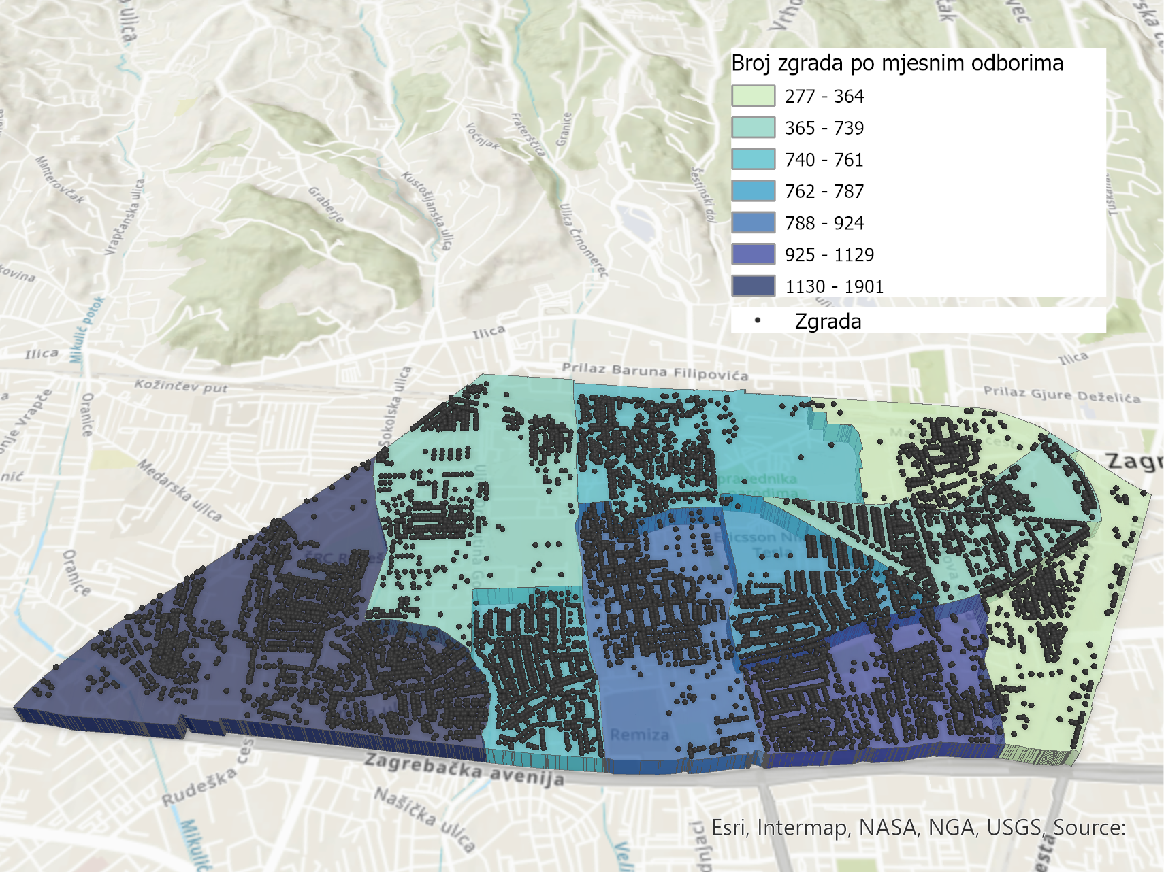
TESTNO PODRUČJE: izloženost
Broj zgrada
  Podaci na razini zgrade i objedinjeni na razini mjesnog odbora

Slide 24
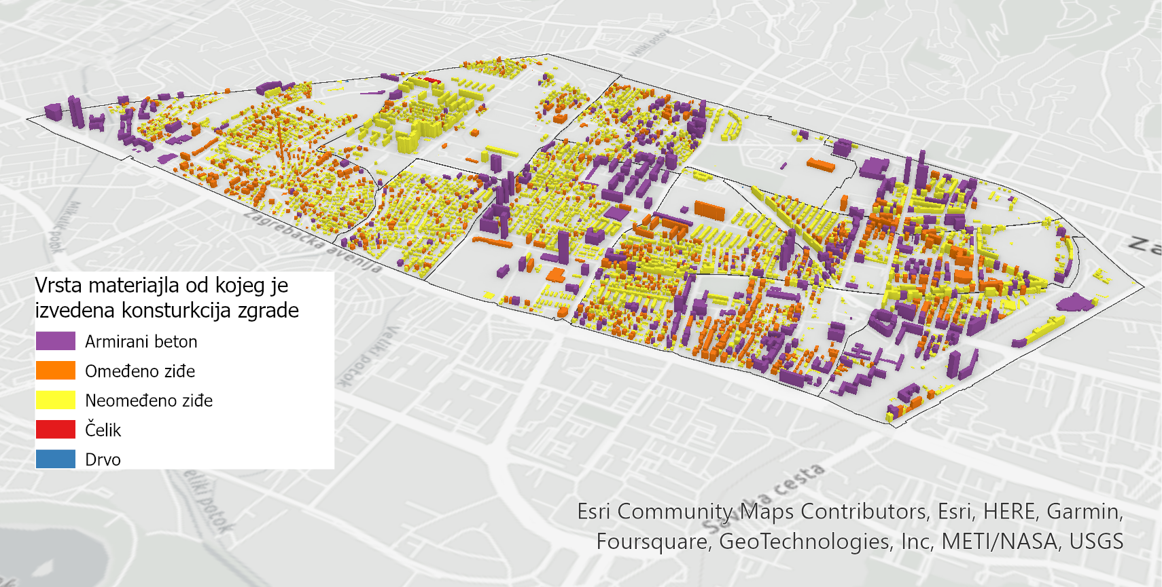
TESTNO PODRUČJE: izloženost
Materijal konstrukcijskog sustava
  Podaci na razini zgrade

Slide 25
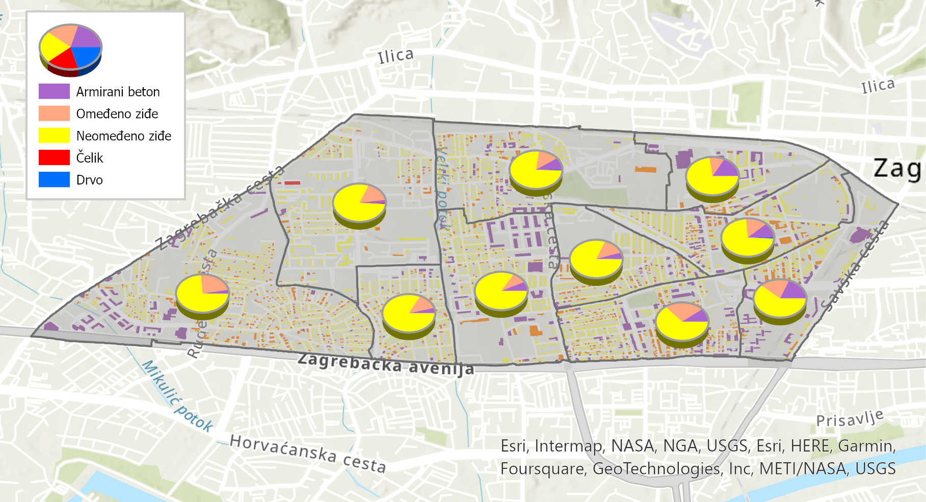
TESTNO PODRUČJE: izloženost
Materijal konstrukcijskog sustava
  Podaci o zgradama objedinjeni na razini mjesnog odbora

Slide 26
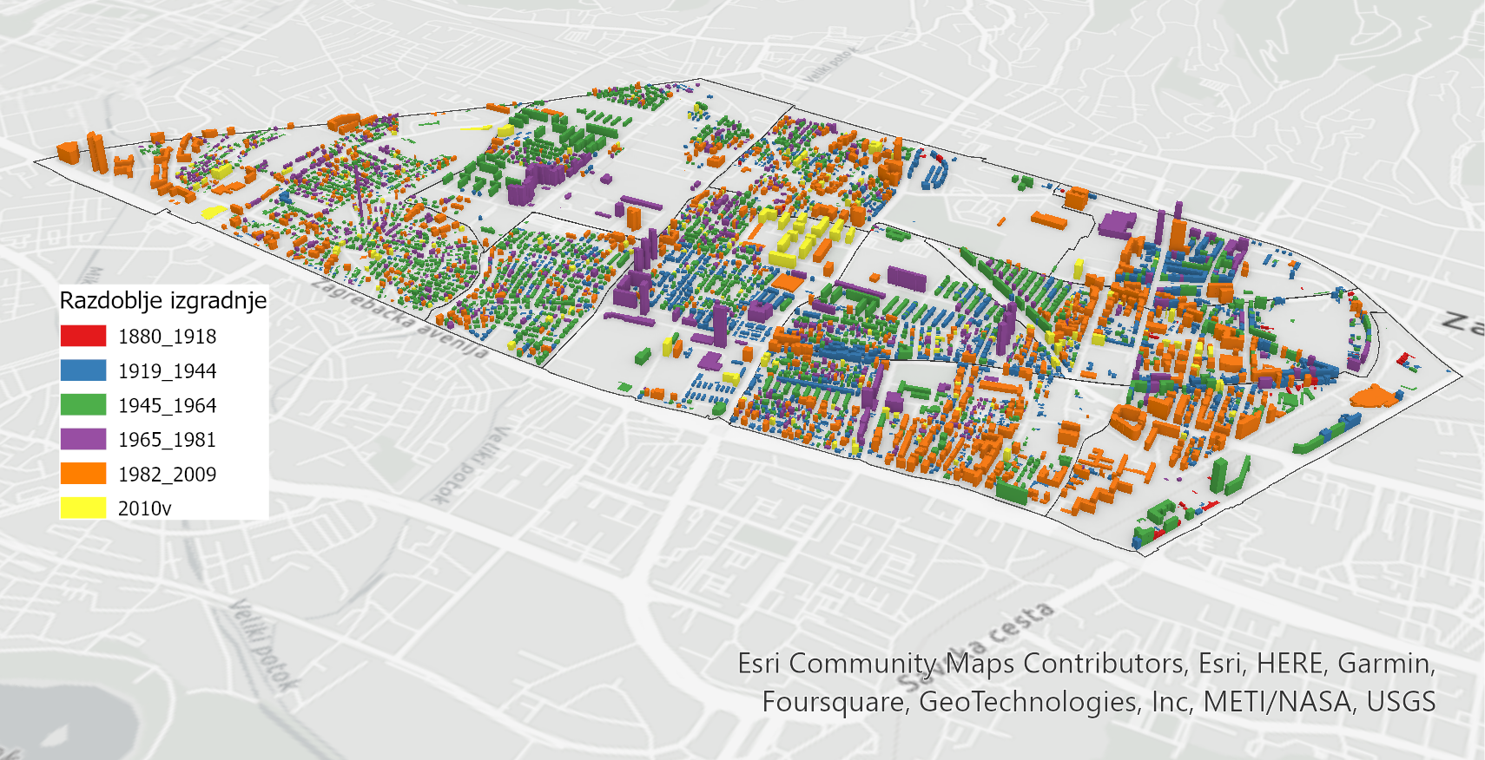
TESTNO PODRUČJE: izloženost
Razdoblje izgradnje
  Podaci na razini zgrade

Slide 27
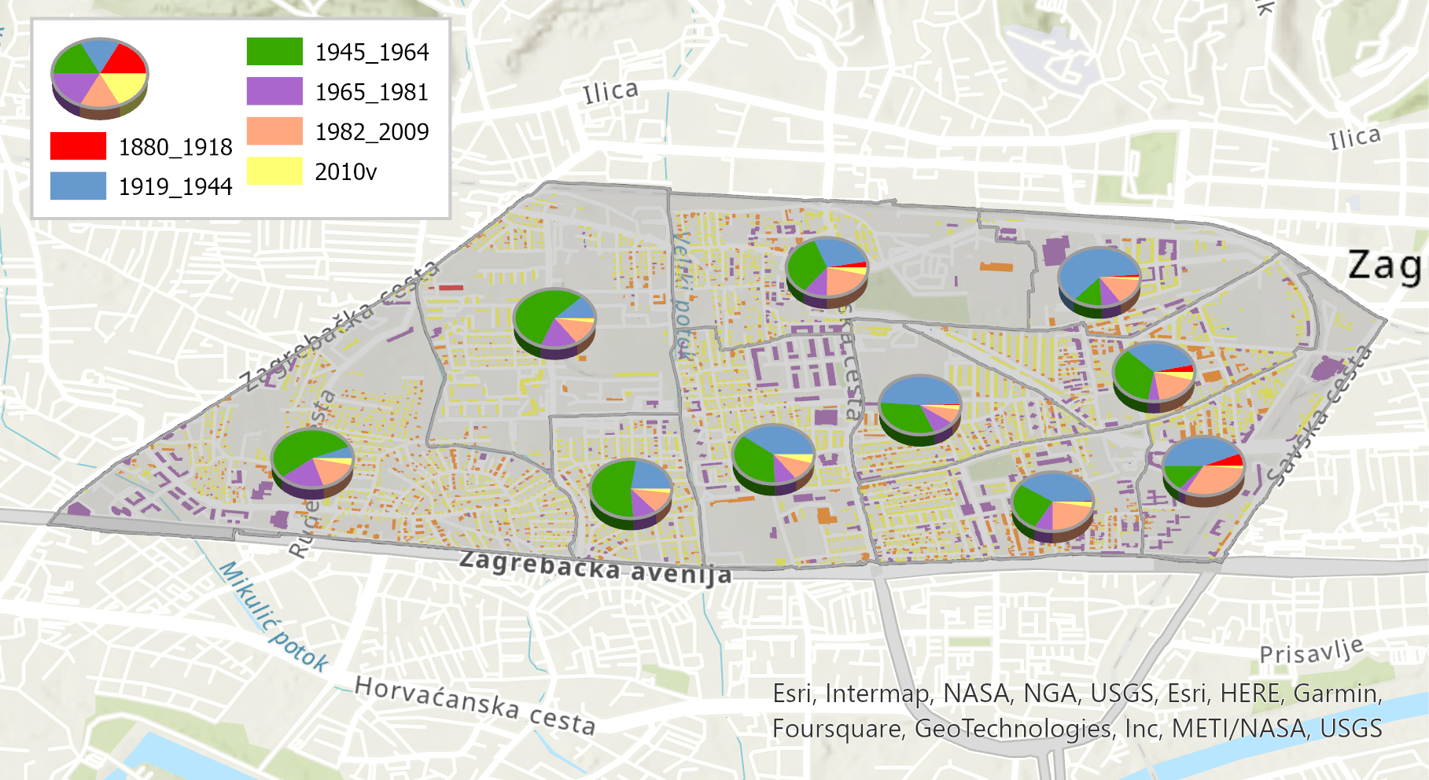
TESTNO PODRUČJE: izloženost
Razdoblje izgradnje
  Podaci o zgradama objedinjeni na razini mjesnog odbora

Slide 28
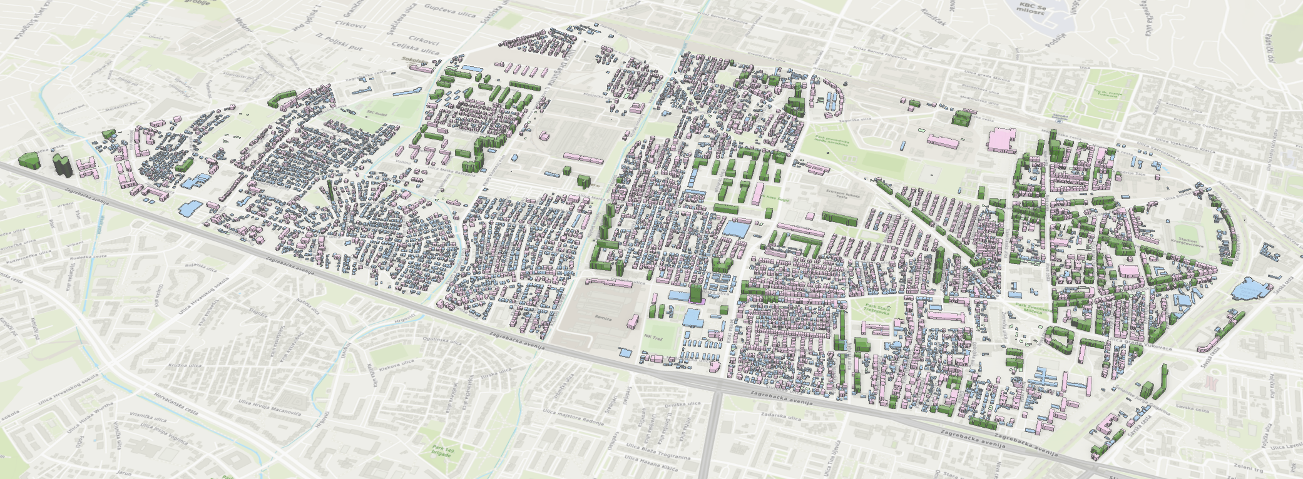

TESTNO PODRUČJE: izloženost
Katnost
  Podaci na razini zgrade

Slide 29
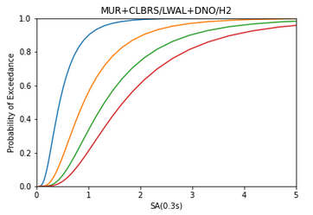
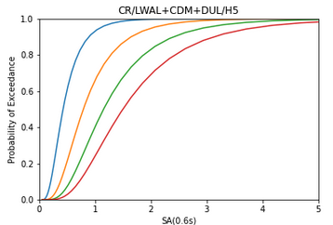
TESTNO PODRUČJE: oštetljivost
Krivulje vjerojatnosti oštećenja preuzete iz GEM-ove baze (Martins i dr., 2021)

Slide 30
TESTNO PODRUČJE: OŠTETLJIVOST
Primjer jedne zgrade
ASSET_ID | StTr_548
LONGITUDE | 15.95011907
LATITUDE | 45.79778507
TAXONOMY | MUR+CLBRS/LWAL+DNO/H2/RES
BUILDINGS | 1
TOTAL_OCCUPANTS | 8
REPL_COST_EUR_SQM | 1330
TOTAL_FLOOR_AREA | 627.68
TOTAL_REPL_COST_EUR | 834814.4
CONS_MATERIAL | MUR
CONS_TECH | CLBRS
LLRS | LWAL
DUC | DNO
CODE | CDL
HEIGHT | H:2
DISTRICT | Trešnjevka - sjever
BOARD | Stara Trešnjevka

Slide 31
TESTNO PODRUČJE: oštetljivost
Modeli oštetljivosti (odnosno posljedica)
  rušenje zgrada (određeni postotak svih zgrada koje će doseći stanje oštećenja DS4, odnosno stanje potpunog oštećenja jer se neće sve takve zgrade srušiti)
  broj žrtava (zadaje se u odnosu na broj korisnika zgrada koje će doseći DS4)
  broj teško ozlijeđenih osoba (zadaje se u odnosu na broj korisnika zgrada koje će doseći stanja DS2, DS3 i DS4)
  broj ljudi koji će morati napustiti zgrade (zadaje se u odnosu na broj korisnika zgrada koje će doseći stanja DS3 i DS4)
  novčani gubici (faktori štete odnosno omjeri troška popravka i troška zamjene - u ovom primjeru iznose 0,05 za DS1, 0,15 za DS2, 0,6 za DS3 i 1,0 za DS4, prema (Crowley i dr., 2021); potrebna kalibracija u odnosu na troškove obnove nakon potresa u središnjoj Hrvatskoj 2020. godine)

Slide 32
TESTNO PODRUČJE: PROCJENA rizika
Openquake

Slide 33
TESTNO PODRUČJE: PROCJENa rizika
Openquake
  kalkulator oštećenja za hazard temeljen na događajima (engl. event-based damage calculator)
  kalkulator rizika za hazard temeljen temeljen na događajima (engl. event-based risk calculator)
Pokazatelji potresnog rizika
  broj srušenih zgrada
  broj žrtava
  broj teško ozlijeđenih osoba
  broj ljudi koji će morati napustiti zgrade
  ukupni izravni novčani gubici zbog oštećenja zgrada

Slide 34
TESTNO PODRUČJE: PROCJENa rizika
Broj srušenih zgrada u odnosu na određena povratna razdoblja djelovanja potresa
95
500

Slide 35
TESTNO PODRUČJE: PROCJENa rizika
Novčani gubici u odnosu na određena povratna razdoblja djelovanja potresa
500

Slide 36
TESTNO PODRUČJE: PROCJENa rizika
prosječni godišnji gubici (AAL): 21,3 milijuna EUR
relativni prosječni godišnji gubici (AALR): 0,41 %
VISOK POTRESNI RIZIK

Slide 37
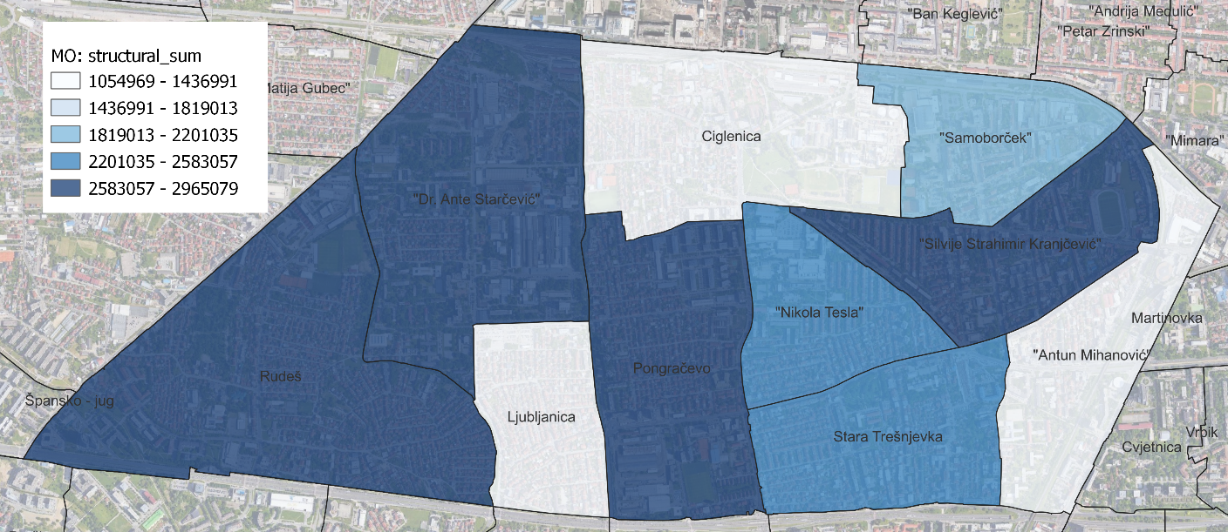
TESTNO PODRUČJE: PROCJENa rizika
Objedinjeni podaci o prosječnim novčanim gubicima zbog oštećenja konstrukcija na razini mjesnih odbora

Slide 38
zaključak
Za testno područje (gradska četvrt Trešnjevka – sjever) provedena procjena rizika od potresa
Odabrana Razina 3 – najdetaljniji ulazni podaci (na razini zgrade)
Za svaku zgradu u portfelju su definirani atributi iz pregleda na terenu i ostalih dostupnih podataka, te je na temelju atributa pridružen tip zgrade
Svakoj zgradi je na temelju tipa pridružena odgovarajuća krivulja vjerojatnosti oštećenja te pripadni modeli oštetljivosti koji se odnose na broj srušenih zgrada, novčane gubitke, žrtve, ozlijeđene osobe i broj osoba koje će ostati bez doma
Procjena rizika provodi se za svaku zgradu, a podaci se mogu prikazati i na razini zgrade i objedinjeni za određenu administrativnu razinu
Prema dobivenim pokazateljima rizika može se zaključiti da je POTRESNI RIZIK VISOK!

Slide 39
LITERATURA
Bačić, M., Librić, L., Pavlić, V., Car, M., Rossi, N. i Matić, S. (2023) 'Procjena potresnog rizika na području Grada Zagreba – Geotehnički elaborat', Sveučilište u Zagrebu Građevinski fakultet, Zagreb, Hrvatska.
Crowley, H., Dabbeek, J., Despotaki, V., Rodrigues, D., Martins, L., Silva, V., Romão, X., Pereira, N., Weatherill, G. i Danciu, L. (2021a) European Seismic Risk Model (ESRM20), EFEHR Technical Report 002, V1.0.1, https://doi.org/10.7414/EUC-EFEHR-TR002-ESRM20.
GEM (2022) The OpenQuake-engine User Manual. Global Earthquake Model (GEM) Open-Quake Manual for Engine version 3.16.6. doi: 10.13117/GEM.OPENQUAKE.MAN.ENGINE.3.16.6
GEM (n.d.) OpenQuake workshop – Module 1, Introduction to Openquake, GEM, TREQ, USAID [online]. Dostupno na: www.training.openquake.org/oq-introduction (pristupljeno: 1.9.2022.).
Herak, M., Herak, D.i Markušić, S. (1996) 'Revision of the earthquake catalogue and seismicity of Croatia, 1908-1992'. Terra Nova, vol. 8, str. 86-94.
HZN (2011), HRN EN 1998-1:2011+/Ispr.2:2015+A1:2014+NA:2011, Eurokod 8: Projektiranje potresne otpornosti konstrukcija - 1.dio: Opća pravila, potresna djelovanja i pravila za zgrade, Zagreb, Hrvatska
Markušić, S. i dr. (2023) 'Elaborat Seizmičkih istraživanja (faza I i II)', Sveučilište u Zagrebu Prirodoslovni – matematički fakultet, Geofizički odsjek, Zagreb, Hrvatska.
Martins, L. i Silva, V. (2021) 'Development of a fragility and vulnerability model for global seismic risk analyses', Bull Earthquake Eng 19, 6719-6745. https://doi.org/10.1007/s10518-020-00885-1
Podolszki, L. i Terzić, J. (2023) 'Procjena potresnog rizika Grada Zagreba – Geološki elaborat', Hrvatski geološki institut, Zagreb, Hrvatska.
Silva, V. (2018) 'Critical Issues on Probabilistic Earthquake Loss Assessment', Journal of Earthquake Engineering, 22 (9), str. 1683-1709, DOI: https://doi.org/10.1080/13632469.2017.1297264
Silva, V., Crowley, H., Pagani, M., Monelli, D. i Pinho, R. (2014) 'Development of the OpenQuake engine, the Global Earthquake Model’s open-source software for seismic risk assessment', Natural Hazards, vol. 72, br. 3, str. 1409-1427.
Silva, V., Yepes-Estrada, C., Dabbeek, J., Martins, L. i Brzev, S. (2018) GED4ALL - Global Exposure Database for Multi-Hazard Risk Analysis – Multi-Hazard Exposure Taxonomy, GEM Technical Report 2018-01, GEM Foundation, Pavia, Italy.

Slide 40
ZAHVALJUJEMO NA PAŽNJI!

